Slide 1
Fully Convolutional Networks for Semantic Segmentation
Minjae LEE

Slide 2
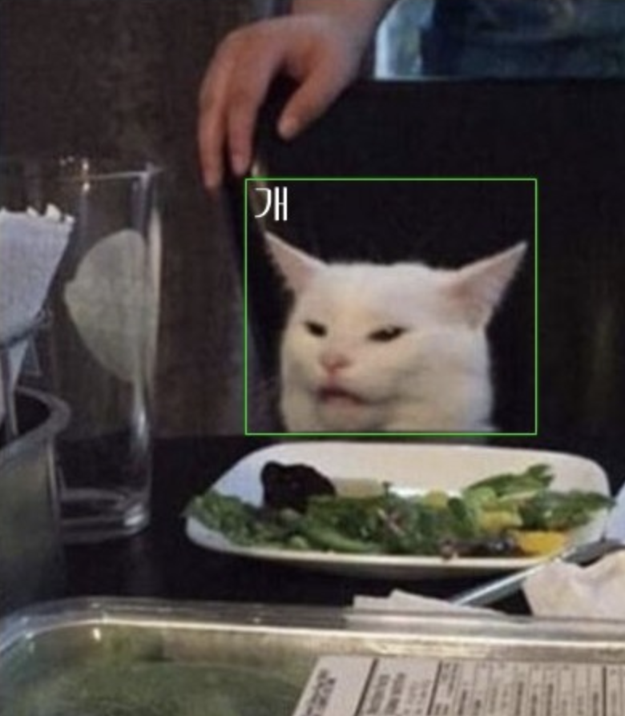
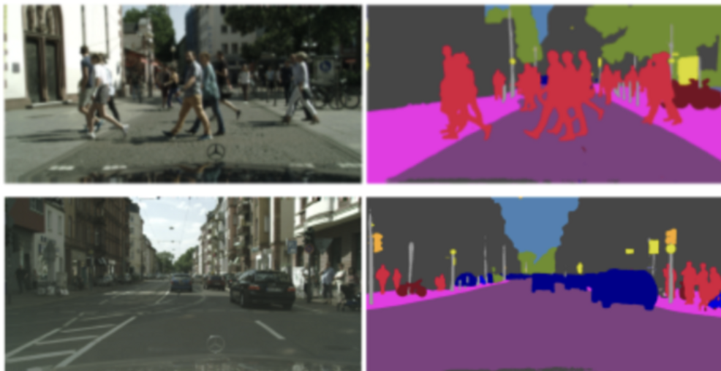
Semantic Segmentation and CNN
Semantic Segmentation -> classify all pixels
Notes:
먼저 이논문에 대해 설명하자면, semantic segmentation 관련 논문이면 거의 cite하는 논문으로 피인용수가 3만이 되는 엄청난 논문입니다.
논문을 설명하기전 먼저 semantic segmentation 과 cnn에 대해 간단히 설명해보겠습니다.
Semantic segmentation 이란 단순히, 이사진은 고양이사진, 강아지사진으로 분류하는 것이 아니라, 모든 픽셀을 분할 하는것을 의미합니다.
아래 왼쪽 그림을 보시면 단순 개인지 고양이인지 분류하는 classification 문제지만,(localization도 추가됨) 오른쪽 그림은 semantic segmentation 을 푼 것으로, 모든 픽셀에 대해 색깔이 부여되며 분할된것을 확인할수 있습니다.

Slide 3
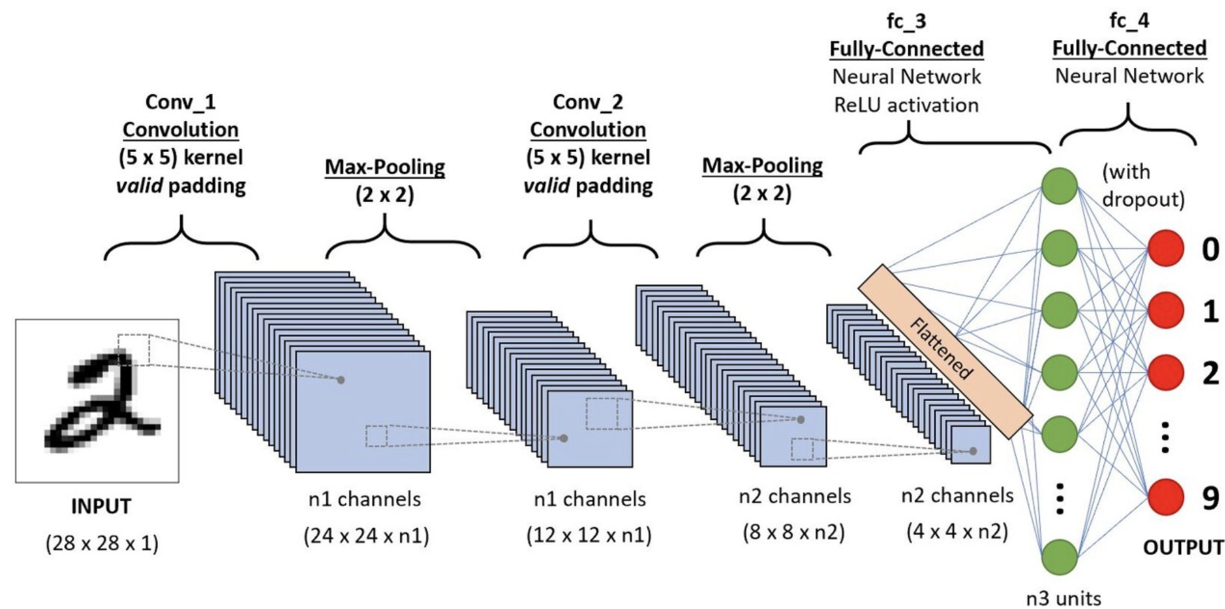
Semantic Segmentation and CNN
Fully connected layer
Notes:
그다음으로는 CNN에 대해 간략히 설명해보겠습니다.
이 그림은 0부터 9까지숫자 데이터터셋인 MNIST 데이터를 받아 이숫자가 몇인지 맞추는 CNN 구조입니다. 인풋숫자를 받아, 피쳐를 뽑아내는 convolution 연산을 하고, 큰 값의 pixel값을 뽑아내여 피쳐맵 크기를 줄여주는 max-pooling을 여러번 거치며, 피쳐맵의 크기는 줄어들게 됩니다. 그후 flatten하여 2차원 정보들을 1차원으로 만들어 줍니다. 그후 이들은 10개의 class를 분류하는 문제이기 때문에, 10개의 데이터를 가진 1차원 정보로 줄여주게 되며, 마지막에 soft max를 사용하여 각각의 class일 확률을 가지는 값을 가지는 것으로 만들어 줍니다.
예를 들어보면 0일확률 0.05 1일확률 0.1 2일확률 0.8 이런식으로 결과가 나오게 됩니다.
이렇게, convolution과 pooling을 통해 피쳐맵 크기를 줄이고, 이를 flatten으로 1차원으로 만든뒤 soft max를 이용하는것까지 모두 연결되었다. 하여 이런 CNN구조를 Fully connected layer 구조라고 말하기도 합니다.

Slide 4
FCN(Fully Convolutional Networks)
Using structure of the convolutional network by the end-to-end, pixels-to-pixels perform semantic segmentation
Chanllenge (Limitation of FCL)
-> disappear information of image’s position
-> fixed size of feature map
Notes:
FCN은 fully convolutional networks의 약자입니다.
기존의 classification을 위한 CNN구조를 pixel to pixel 방식으로 학습시켜, semantic segmentation을 수행할수 있게 변형시켰다고 보시면 되겠습니다.
Semantic segmentation을 수행하기에는 기존의 FCL방법에는 문제점이 있었습니다.
그것은 위치 정보가 사라진다는 점과 피쳐맵이 고정된다는 문제점입니다.
(이전 그림을 보여주며) 그림을 보시면 2차원 피쳐맵을 flatten하여 1차원으로 만드는데 이는 이미지에서의 위치정보를 사라지게 만듭니다.
또한 classification할 class 개수가 정해져있어, 이전 feature맵의 크기가 정해짐으로 고정된 input 크기만 받을수 있습니다.

Slide 5
Patchwise
Patch -> In one image, the object is left intact and the background is removed
-> need computational time
-> good for performance
Notes:
이제 FCN에서 기존의 방법들을 어떻게 활용하고 변형시켰는지 살펴보겠습니다.
우선 patchwise 방법을 사용하지 않았습니다.
Patchwise란 타겟 물체를 제외하고 background를 제거하는 방법입니다.
이는 computational time도 소요되고, 배경까지 고려할시 더 정확도가 높아지기 때문에 저자들은 patchwise방법을 사용하지 않았다고 합니다.

Slide 6
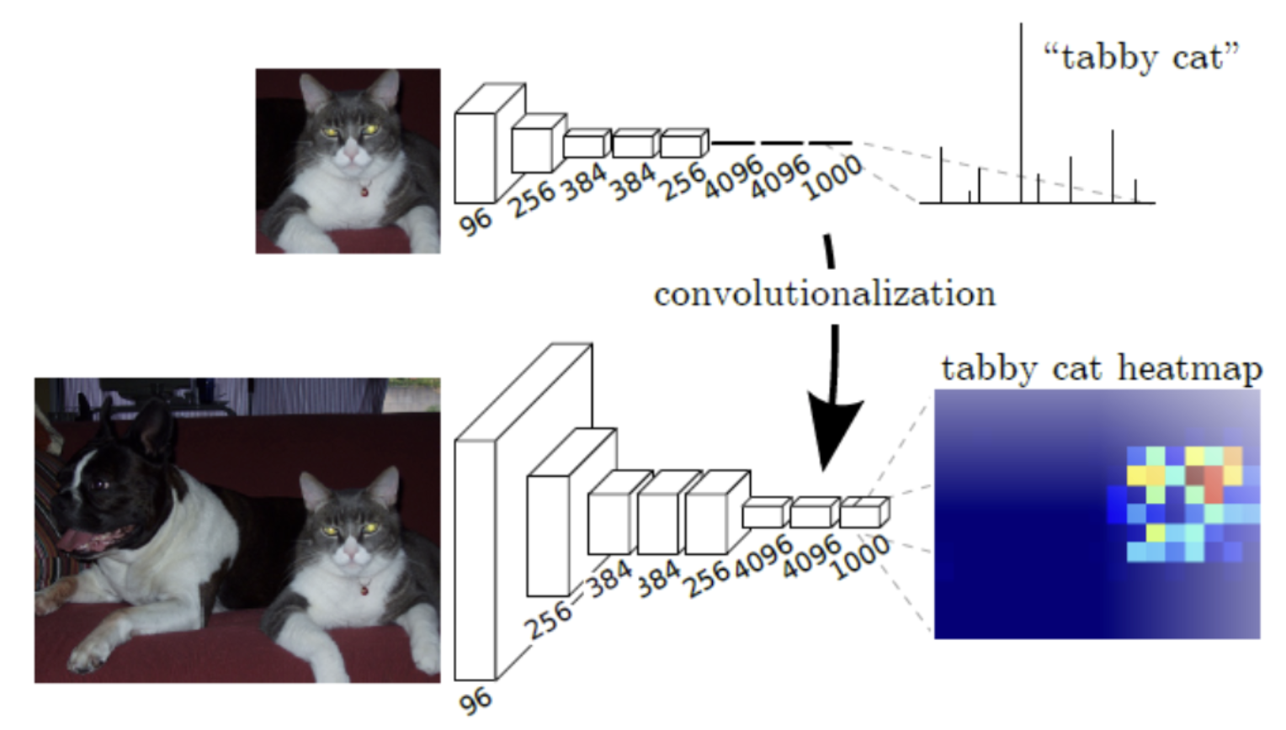
Convolutionalization
All layer – convolutional layer
Notes:
다은은 convolutionalization 입니다.
본논문에서의 핵심 아이디어라고 할수 있으며, 모든 레이어를 컨볼루션 레이어로 사용하여 semantic segmentation 문제를 해결한것이 중요 포인트 입니다.
그림을 보시면 Fully connected layer 는 마지막에 가면 1d 로 flatten 되기 때문에 위치정보를 가지고 있지 않다는것이 문제이지만, 모든 레이어를 컨볼루션으로 사용했기 때문에 위치 2d의 정보를 유지할수 있습니다.

Slide 7
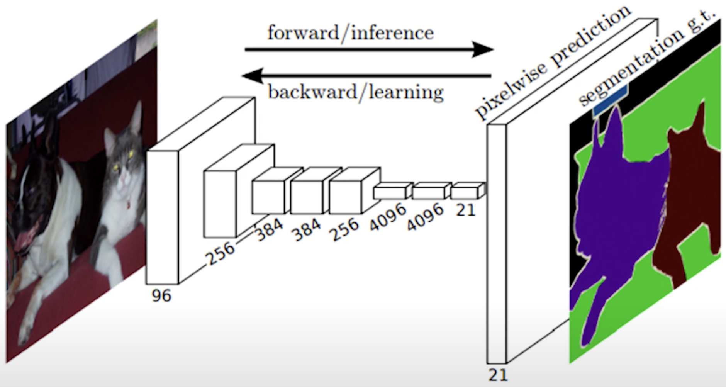
Upsampling(Deconvolution)
Increase feature map size ->
Notes:
그다음 저자들의 컨트리뷰션은 upsampling 방법을 사용한 것입니다.
CNN 구조를 학습할때 forward와 backward를 반복하며 최적의 가중치를 찾아내는데 구조 중간중간 pooling을 통해 피쳐맵의 크기를 줄이며 변수의 수를 줄여주게 됩니다. 하지만 semantic segmentation을 위해서는 이미지 크기를 다시 input 이미지와 같이 키워줄 필요가 있는데 업셈플링을 통해 패쳐맵 크기를 키웁니다.
업셈플링 방법은 다양한 방법이 있지만, 이 논문에서는 bilinear interpolation을 사용하였습니다.
Pooling과 bilinear interpolation 방법에 대해 살펴보겠습니다.

Slide 8
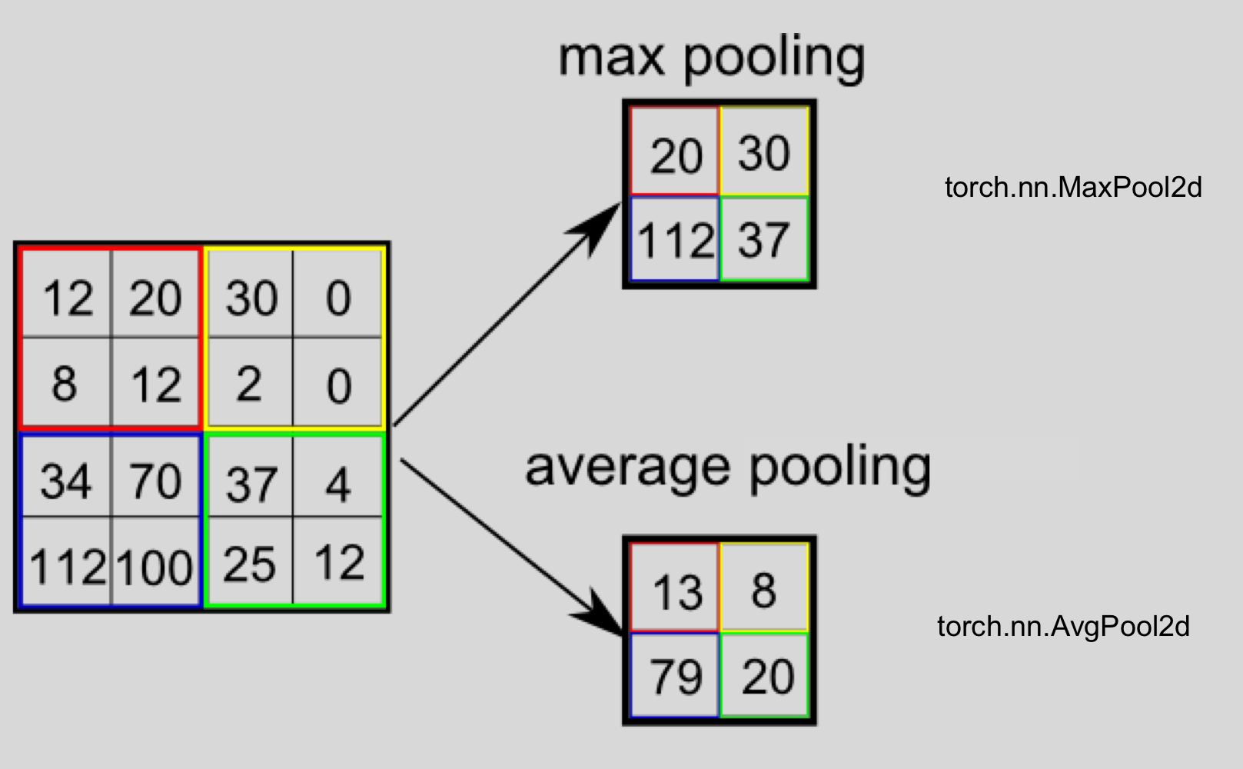
Pooling
< Decrease Feature maps size >
Notes:
업샙플링을 보기전 풀링이 무엇인지 한번 보겠습니다.
풀링이란 피쳐맵의 크기를 줄여주는 역할을 합니다. 이전 레이어의 피쳐들을 다음레이어로 가져가며 변수의 개수(피쳐맵의 크기를)를 줄이는데 의의가 있습니다.
크게 풀링은 두종류로 나뉘게 되는데, 맥스풀링과 애버레이지 풀링이 있습니다.
그림을 보시면 4*4에서 2*2로 피쳐맵의 크기가 줄어든것을 확인할수 있는데, max는 ~~~ 중 가장 큰값을 가져오고, ~~ 가장큰값인 30을 가져오고, 112, 37 이런식으로 피쳐를 추출하여 가져옵니다. 반대로 average pooling은 ~~~ 됩니다.
둘다 피쳐가 작아져 흐릿하게 되지만, average가 더 blurred된 결과를 얻게됩니다.

Slide 9
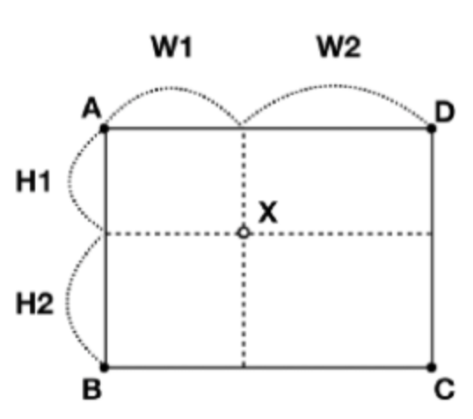
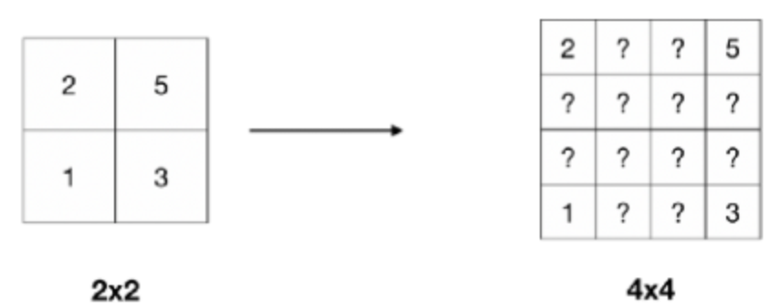
Bilinear Interpolation
< Increase Feature maps size >
Notes:
본 논문에서 업셈플링 반법으로 가장 간단한 bilinear interpolation을 사용하였습니다.
왼쪽 그림을 보는것과 같이 중학교때 배운 직선에서 내분점 찾기를 평면에서 한것입니다.
이것을 피쳐맵에 그대로 적용한 예시는 다음과 같습니다. 2—5를 예로 들면 3,4가 들어가게 되는 식입니다.
이러한 방법으로 (2장앞 보여부며) 그림과 같이 피쳐맵의 크기를 키워주게 됩니다.

Slide 10
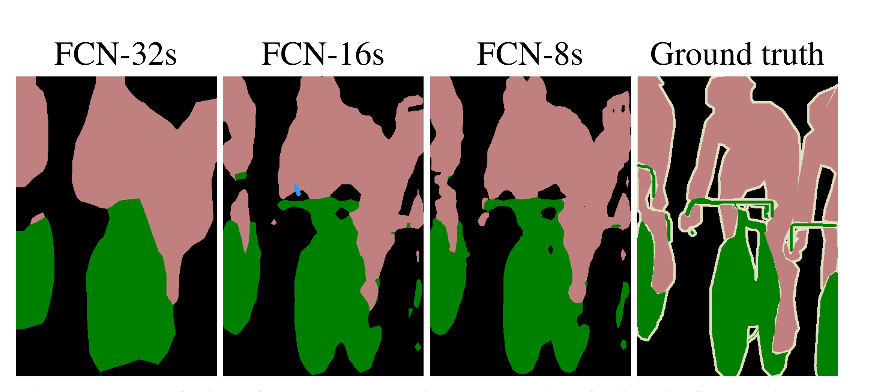
Skip connection architecture
Upsampling has problem -> skip connection!
Notes:
그다음 저자들이 제시한 방법은 skip connection 이라는 방법입니다.
업셈플링에서 바이리니얼 인터폴레이션을 사용하였기 때문에 왼쪽 그림과 같이, 경계썬이 detail 하지 않게 나오게 됩니다. 이를 해결하기 위해 skip connection을 사용하였습니다. 얼마나 이전 피쳐맵을 고려했는지에 따라 fcn 뒤의 숫자가 달라지는데, 8s를 보면 ground truth 와 근접한 이미지인것을 확인할수 있습니다.

Slide 11
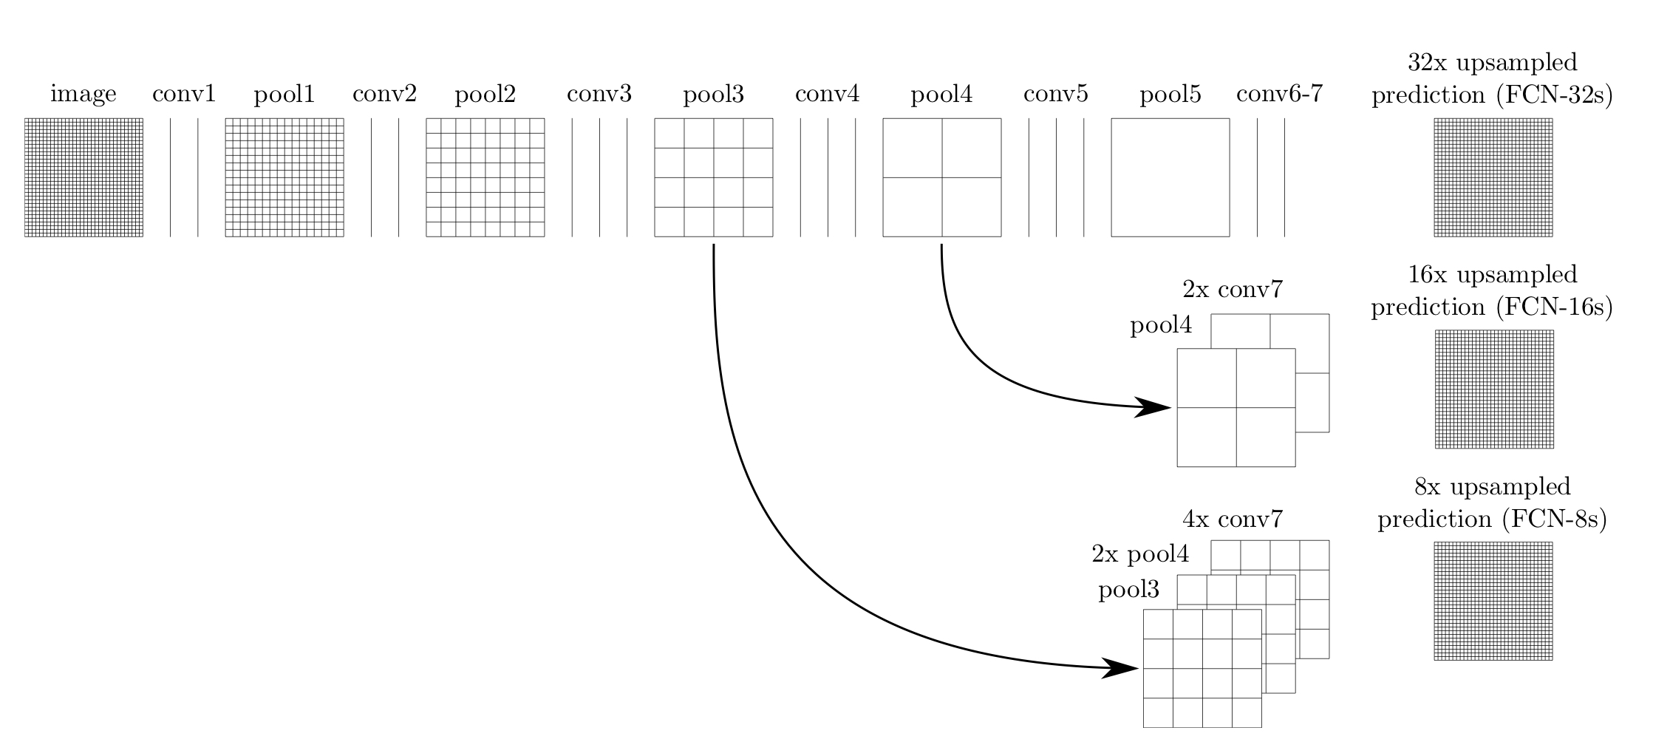
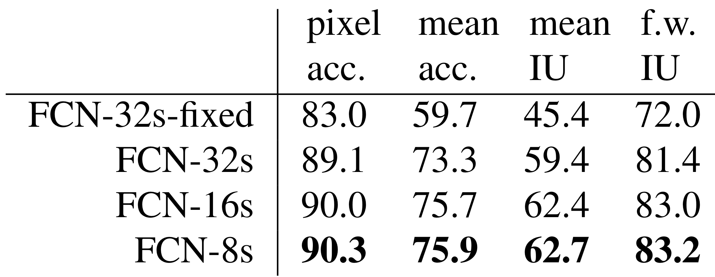
Skip connection architecture
Use before feature map!
Notes:
스킵 커넥션은 물체간 경계를 잘 표현하기 위해 detail 정보가 덜 손실된 feature map을 같이 사용하는 방법입니다.
FCN-16을 보시면 4번째 pooling의 결과를 사용한것입니다.
이를 어떻게 사용하냐 하면, pooling 5의 결과를 업샘플링 하여 pooling 4의 결과와 더해주며 최종결과를 내는 것입니다.
FCN-8을 이를 pooling 3의 결과까지 업셈플링후 더하기를 반복하여 최종결과를 낸 방법입니다.
평가 지표를 보시면 accracuy와 IOU 측명에서 이전 pool layer까지 함께 고려한 경우 점수가 높은것을 확인할수 있습니다.

Slide 12
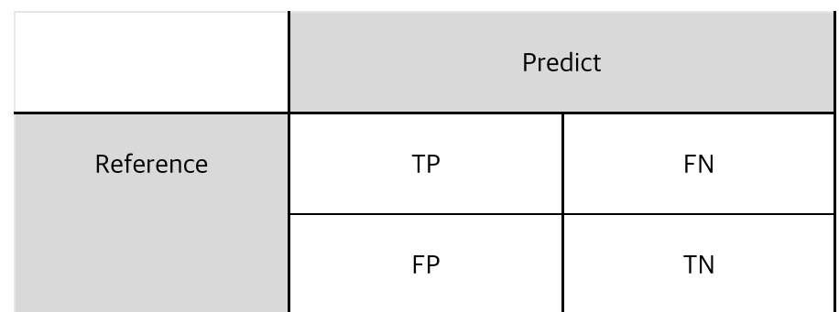
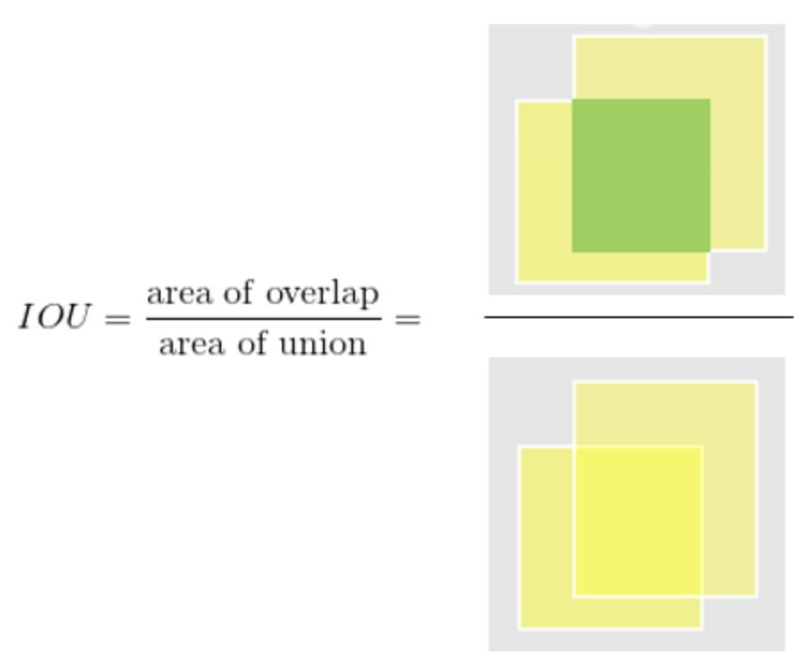
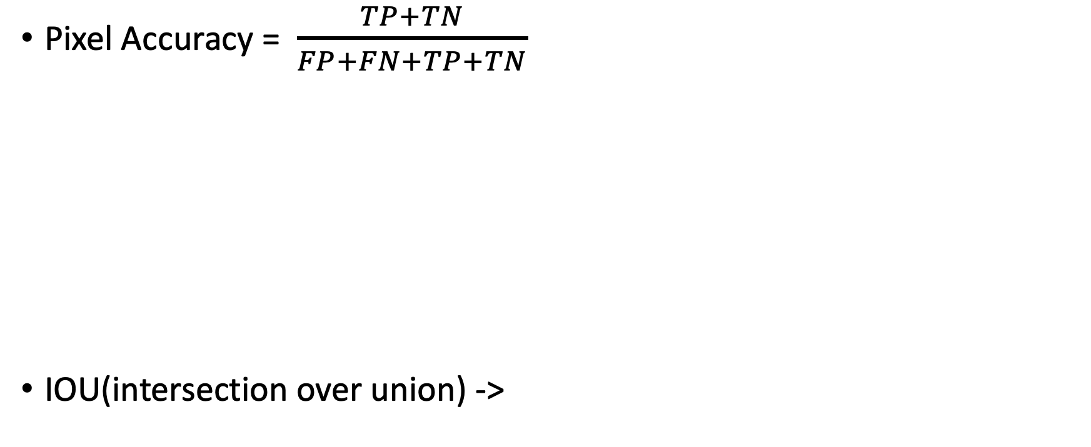
Evaluation Segmentation
Pixel Accuracy = $\frac{TP+TN}{FP+FN+TP+TN}$
IOU(intersection over union) ->
Notes:
앞에서 사용된 평가 지표에 대해 알아보겠습니다, accracy와 IU는세그멘테이션에서 주로 사용하는 평가지표 입니다.
Accuracy는 저번에 경수님이 잘 설명해주신 confusion matrix로 구할수 있습니다. 전체 경우의 수분에, 참을 참으로 거짓을 거짓으로 판별한 횟수가 됩니다.
그다음 IOU는 intersection over union의 약자로, 전체 합집합 면적당 교집합 면적이 됩니다. 겹치는 교집합 부분의 넓이가 커질수록 성능이 좋다는 의미입니다.

Slide 13
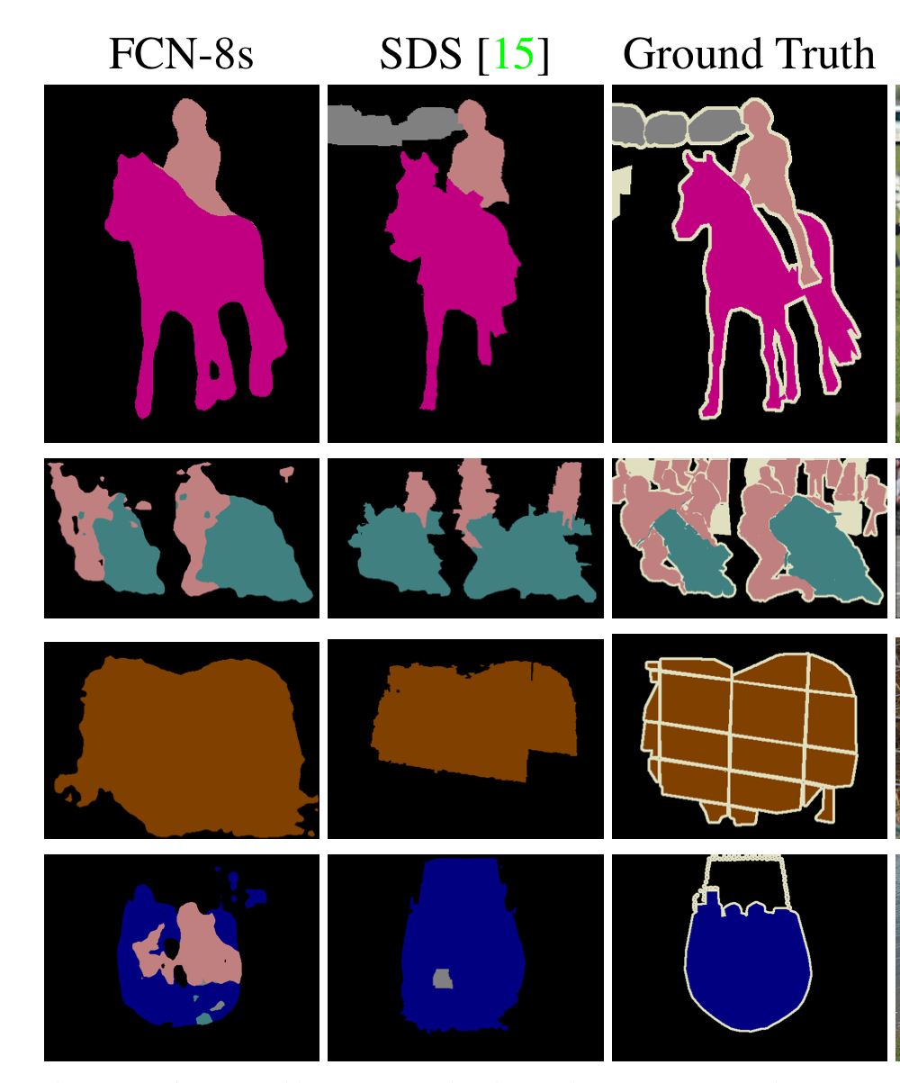
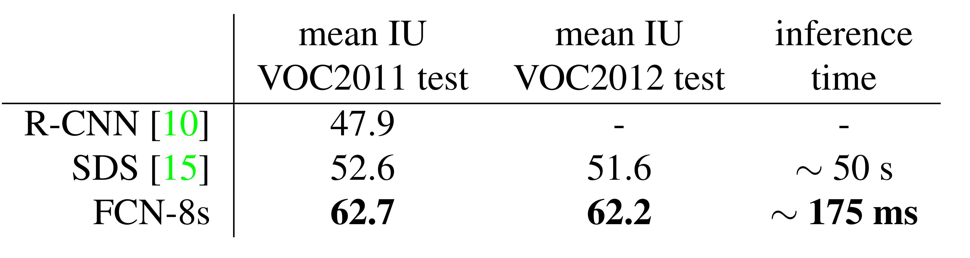
Experiment Result
Very eifficent!
Notes:
실험 결과입니다.
2011 2012년에 열린 컨테스트 데이터셋으로 다른 method들과 성능을 비교한 것입니다. IU면에서 10퍼센트 증가한것을 알수있고, 추론시간이 월등하게 줄어들었습니다.
이 논문은 당시 segmentation 부분에서 기존 방법들에 비해 많은 성능 개선을 이루어 내며, 추후 많은 ssegmentaion 관련 방법들이 fcn 구조를 채용하고 있어, 아주 의미가 큰 논문이라고 할수 있겠습니다.

Slide 14
Thank you

